Slide 1
MOBİL UYGULAMA GELİŞTİRME
SAĞLIKLI YAŞAM UYGULAMASI

Slide 2
PROJE TANIMI VE AMACI
Projenin ismi Sağlıklı Yaşam Uygulaması ve proje 3 Screen dan oluşmaktadır
Projede kişi vücut kitle indexsini hesaplayabiliyor ve çıkan sonuca göre ekranda yazan vki ortalamalarına göre durumunu görebiliyor.
Durumuna göre kişi kendine yemesi veya yememesi gerekenler yiyeceklerle ilgili bir liste oluşturabiliyor ve bu listeyi paylaşabiliyor.
Son olarak kişi bazı konularda daha fazla bilgi sahibi olmak istiyorsa üçüncü ve son ekranda listelerde bulunan konular hakkında kısa öz bilgiler öğrenebiliyor.
Projenin amacı ise kişilerin daha dikkatli ve bilinçli yaşamasıdır.

Slide 3
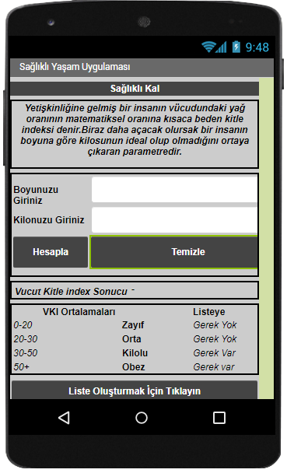
1.EKRAN
Bu ekranda kişi boy ve kilosunu giriyor ve hesapla butonuna bastıktan sonra vki sonucu ekrana yazılıyor.
Bu sonucu gören kişi aşağıda vki ortalamalarına bakarak durumunu görüyor ve durumuna göre liste hazırlama butonuna tıklayarak liste hazırlayabiliyor.

Slide 4
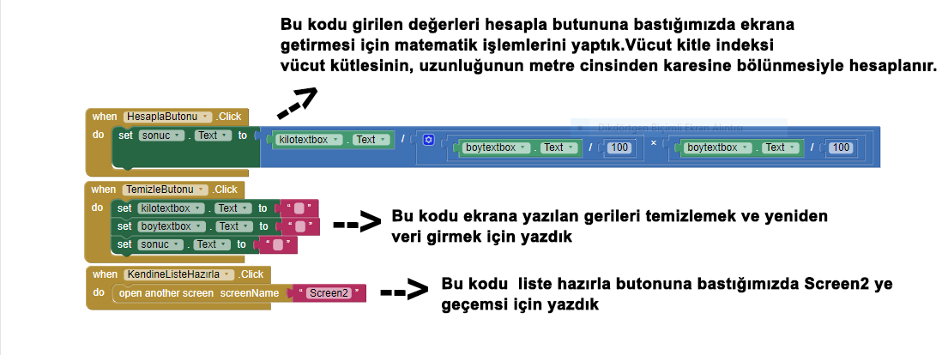
1.EKRAN KODLARI
Burada hesaplama ,temizleme ve diğer sayfaya geçiş işlemlerini yaptırdık

Slide 5
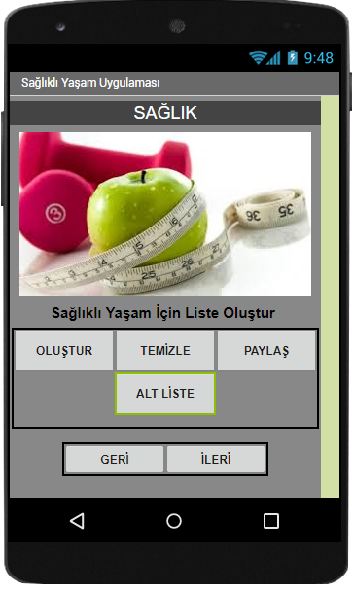
2.EKRAN
Bu ekranda kişi kendine liste oluştur butonuna tıklayarak liste oluşturabiliyor sonra bu listeyi silebiliyor paylaşabiliyor.
Alt liste ise ana listeye girmeden direk en son seçtiğiniz listeye kısa yoldan ulaşmamamızı sağlıyor.

Slide 6
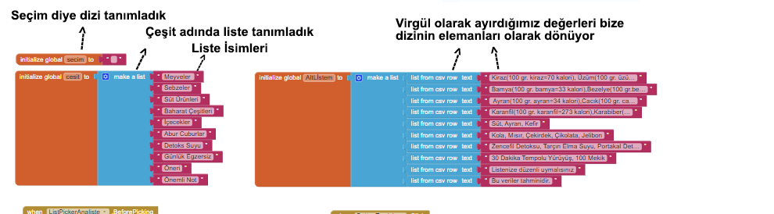
2.EKRAN KODLARI
Burada liste ve alt liste oluşturup isimlerini yazdık

Slide 7
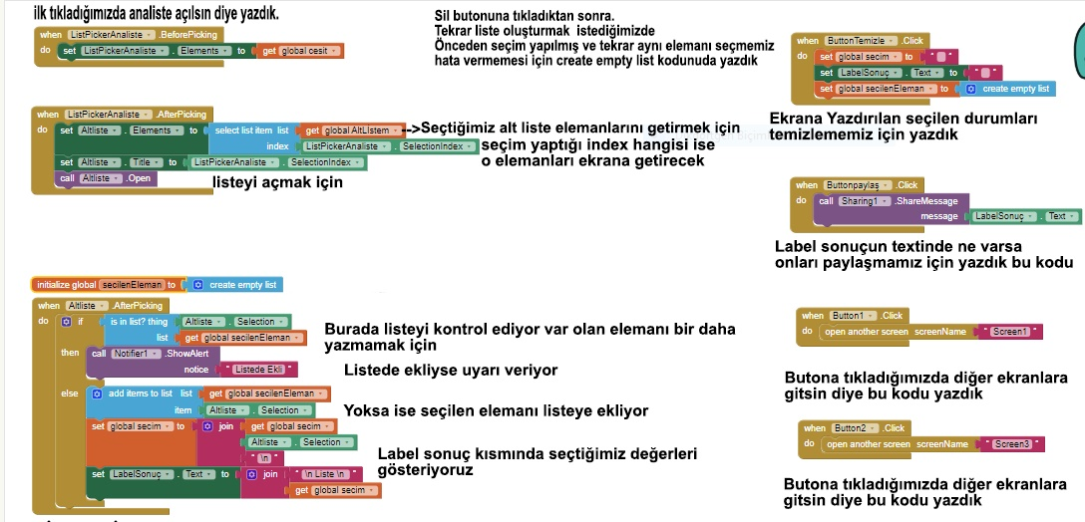
2.EKRAN KODLARI
Burada listeyi açma, seçtiğimiz elemanları ekrana yazdırma, temizleme, paylaşma, diğer sayfaya geçme işlemleri yaptırdık.

Slide 8
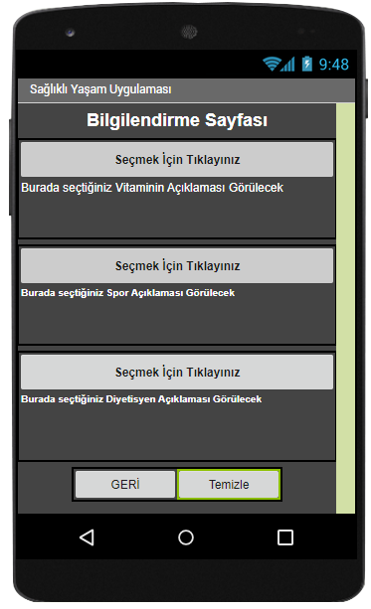
3.EKRAN
Bu ekranda kişi vitamin listesine tıkladığında liste içerisinde bulunan farklı vitaminler hakkında kısa bilgilere ulaşabiliyor.
Yine bu ekranda kişi spor listesine tıkladığında liste içerisinde bulunan farklı spor hareketleri hakkında kısa bilgilere ulaşabiliyor.
Son olarak kişi diyetisyen listesine tıkladığında farklı diyetisyenler hakkında bilgiye ulaşabiliyor

Slide 9
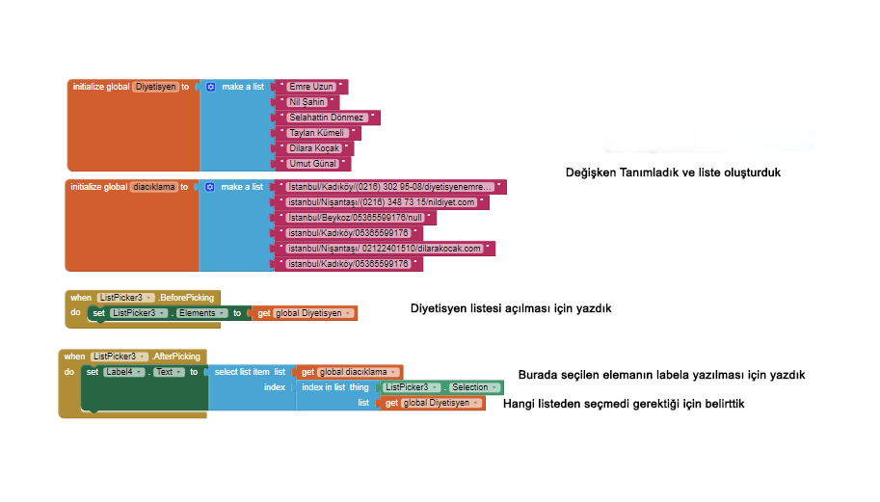
3.EKRAN KODLARI

Slide 10
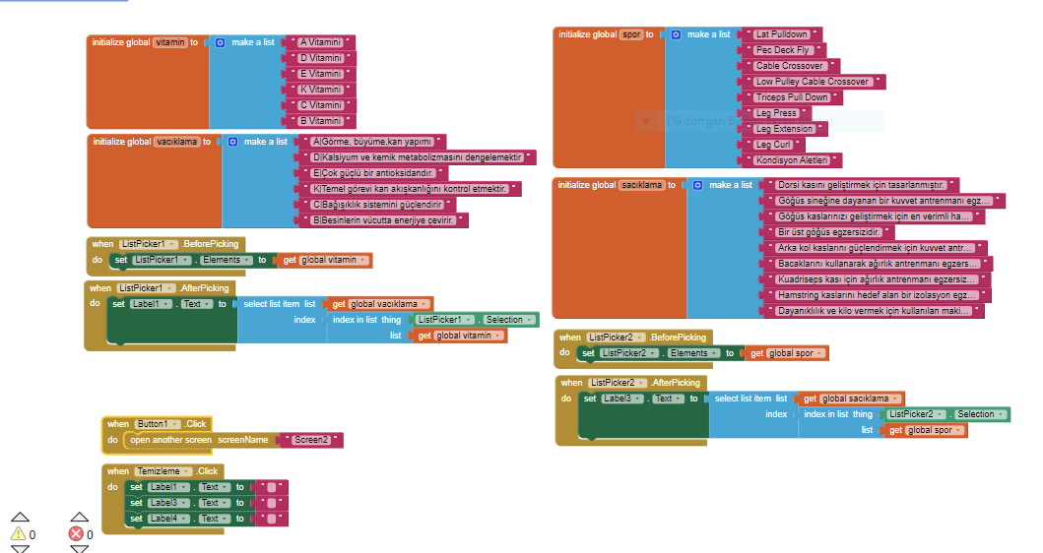
3.EKRAN KODLARI

Slide 11
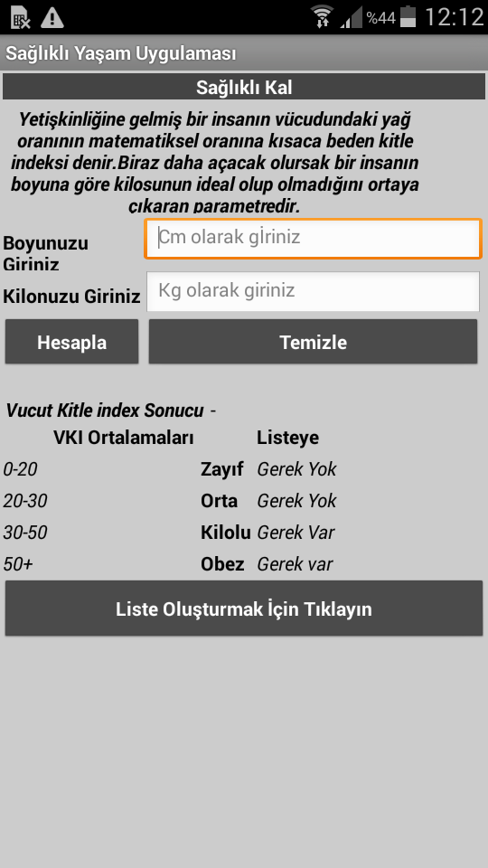
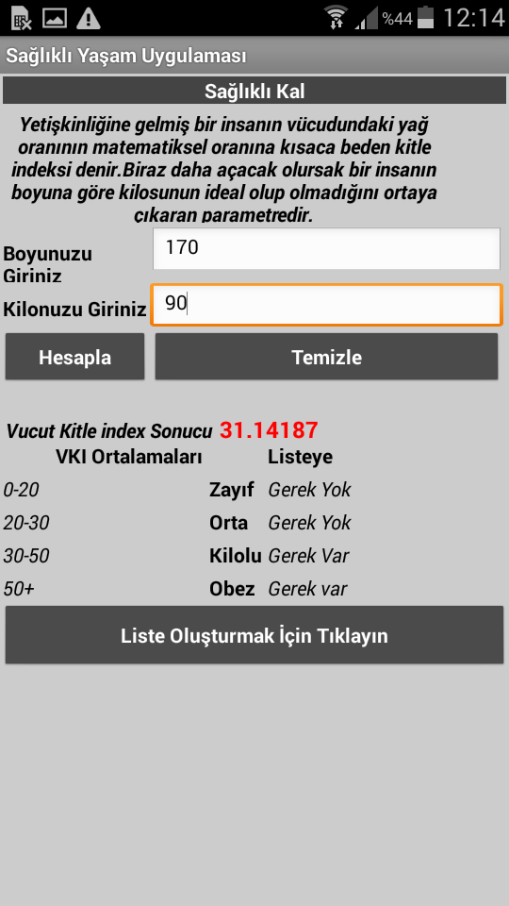
EKRAN GÖRÜNTÜLERİ

Slide 12
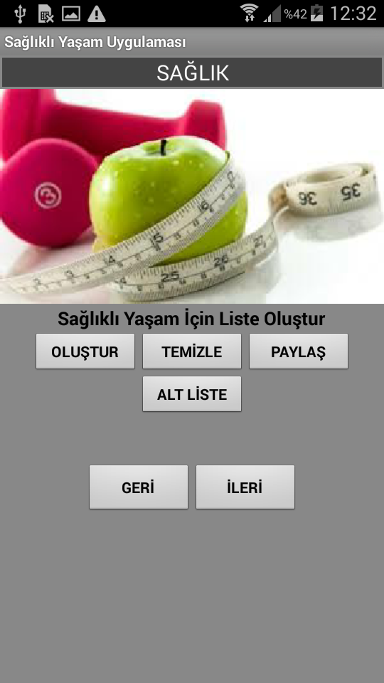
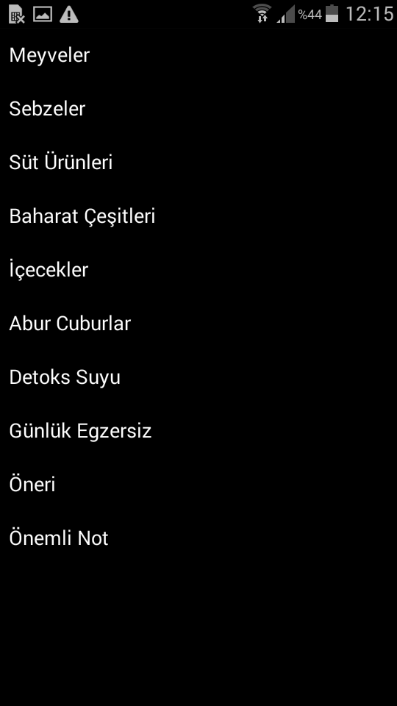
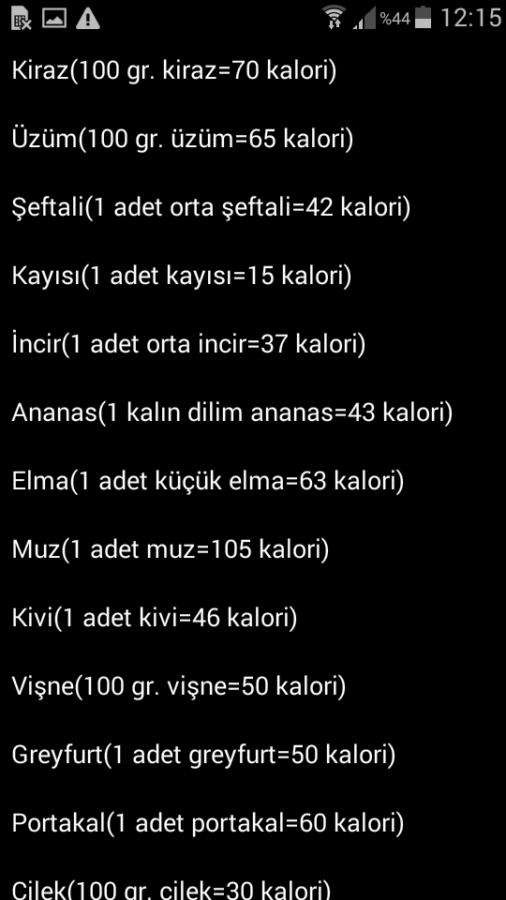
EKRAN GÖRÜNTÜLERİ

Slide 13
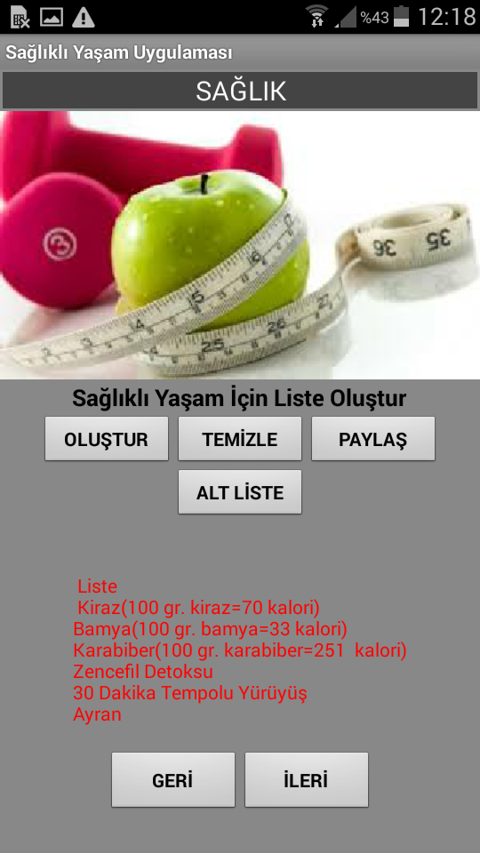
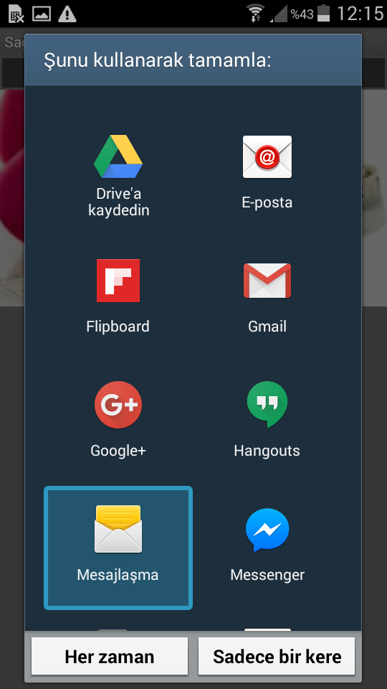
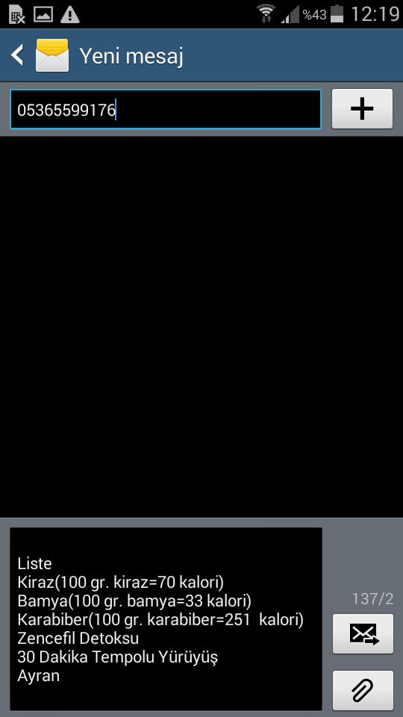
EKRAN GÖRÜNTÜLERİ

Slide 14
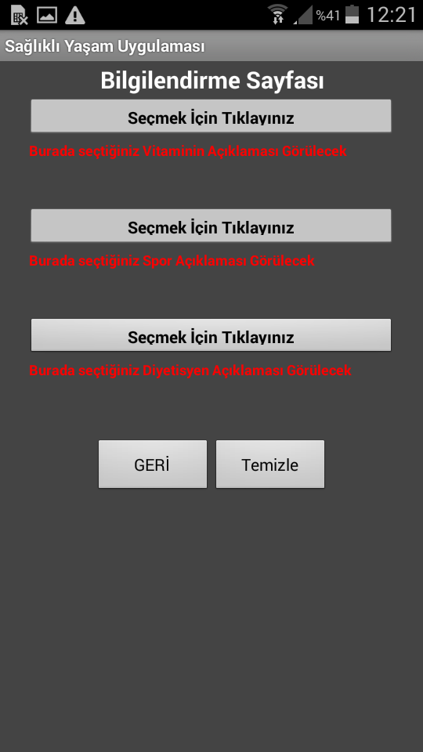
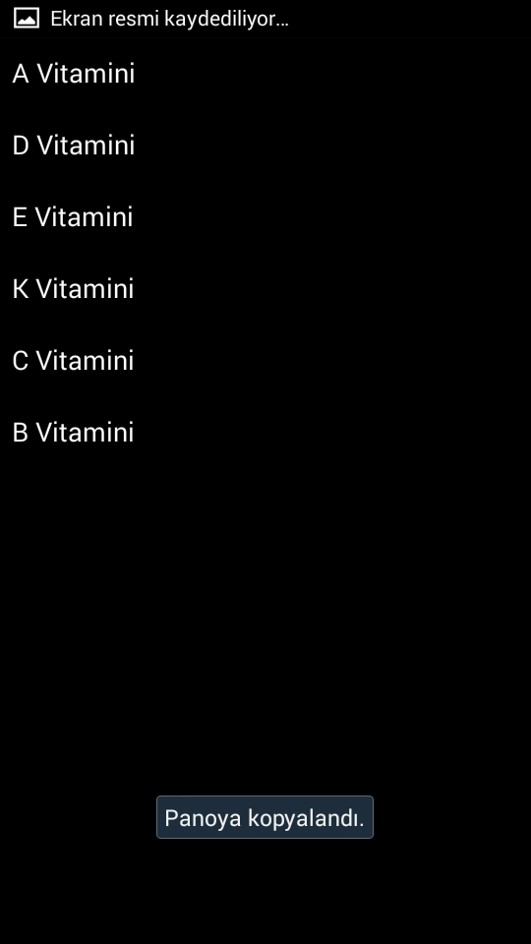
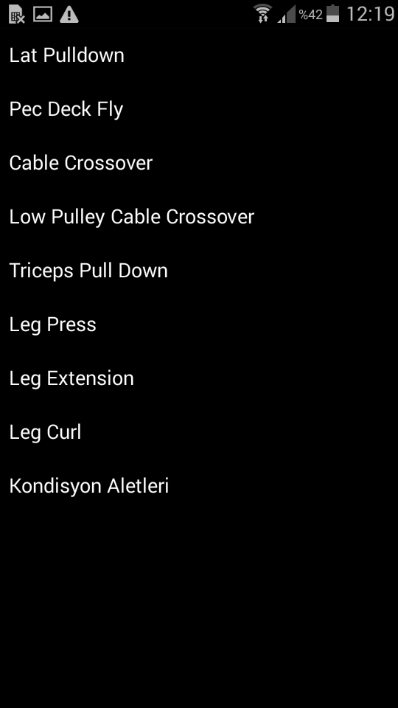
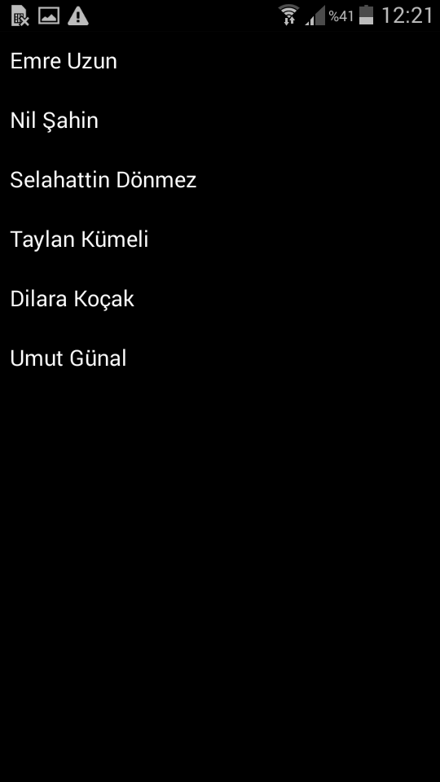
EKRAN GÖRÜNTÜLERİ

Slide 15
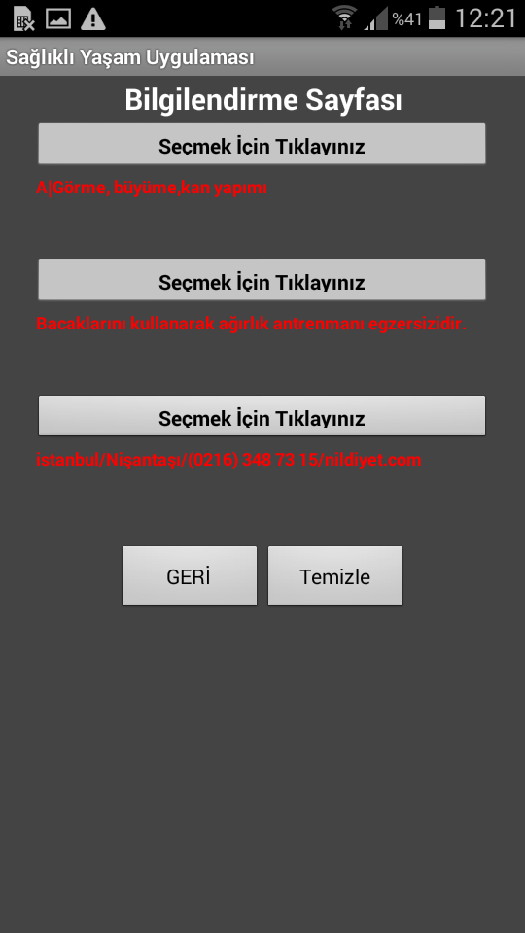
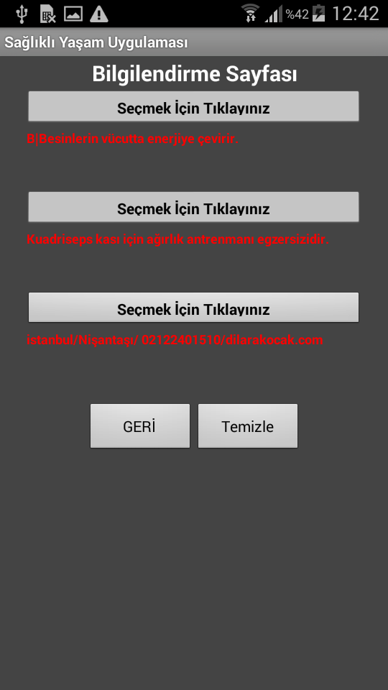
EKRAN GÖRÜNTÜLERİ

Slide 16
UMUTCAN GÜNAL
1820030025
BİLGİSAYAR PROGRAMCILIĞI
Öğr. Gör. MEHMET İLKAY KAYA

